Slide 1







Prova
Nom i cognoms
Data
1. Escriu com es lligen els ordinals
(2 punts).
7m
5t
2. Representa el número 17 (2 punts).
17
3. Completa els requadros (2 punts).
desenes
unitats
Mètode Snappet. Prova 3 1r. Pàgina 1 de 2.

Slide 2

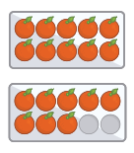
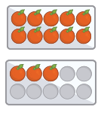
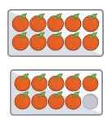
Prova
Nom i cognoms
Data
4. Compta i escriu quantes n’hi ha en cada cas (2 punts).
Hi ha
palometes.
Hi ha
palometes.
5. Encercla el que en mostra 18 (2 punts).
Mètode Snappet. Prova 3 1r. Pàgina 2 de 2.

